Slide 1
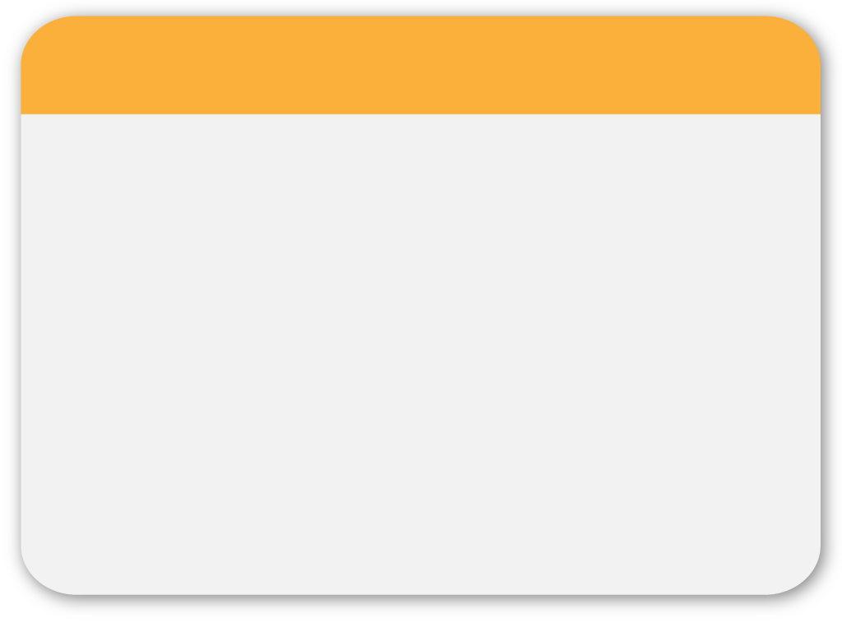
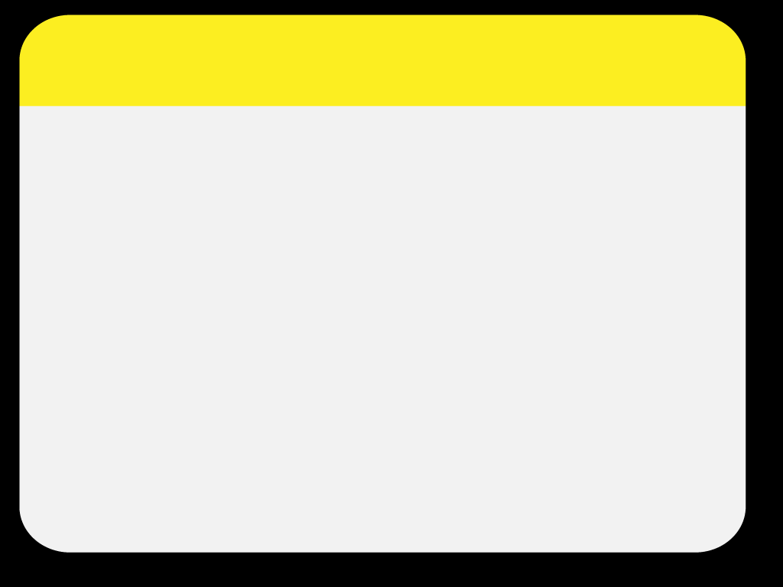
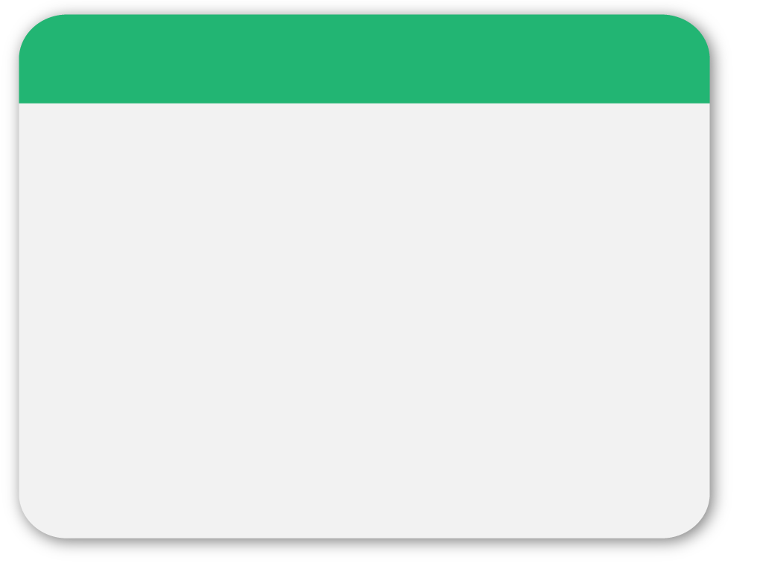
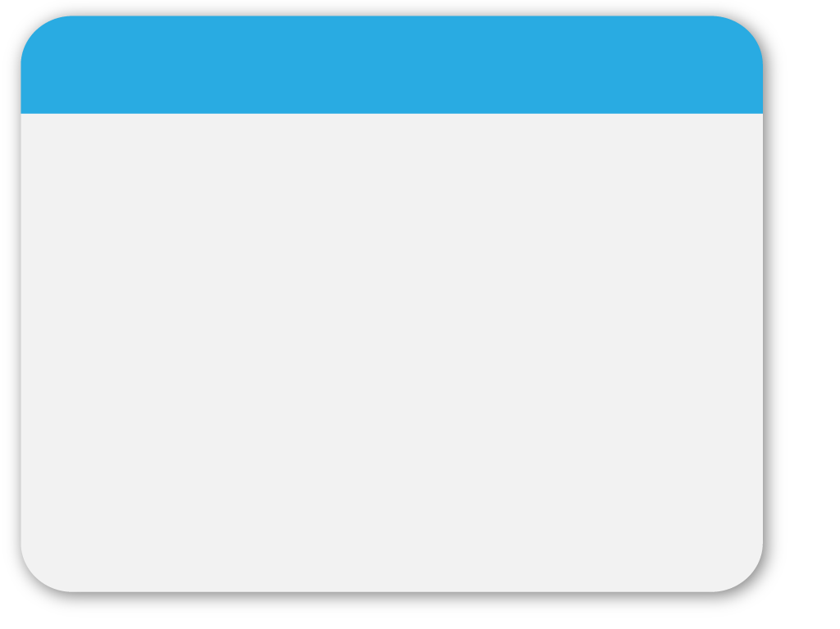
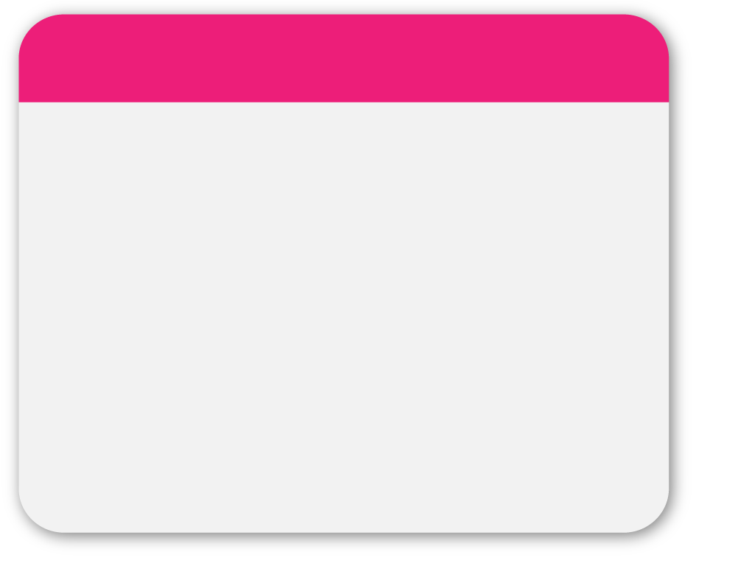
01
WINTER
Template
Memcached環境安裝與使用
Rain_Wang

Slide 2
02
簡介
memcached是一種緩存技術，存儲在內存中(高性能分布式內存緩存伺服器)。目的：提速。（傳統的都是把數據保存在關係型資料庫管理系統即RDBMS，客戶端請求時會從RDBMS中讀取數據並在瀏覽器中顯示，這樣當訪問量過大時或集中時，導致RSBMS負擔過重，資料庫響應惡化，瀏覽器中顯示延遲等嚴重問題，使用memcached減少資料庫查詢和訪問次數以提高訪問速度，提高擴展性

Slide 3
03
適合對象
1、訪問頻繁的字典數據
2、大量的hot數據（熱門數據緩存）
3、頁面緩存（web站常用）
4、搜索的查詢條件和結果（熱門搜索的內容緩存起來）
5、臨時處理數據不需要入庫，排重

Slide 4
04
安裝
打開終端，然後輸入以下命令：

Slide 5
05
安裝
打開終端，然後輸入以下命令：
Step 1. $ sudo apt-get install memcached Step 2. $ sudo apt-get install php5-memcached Step 3. $ sudo /etc/init.d/apache2 restart

Slide 6
06
要確認memcached安裝與否，需要運行下面的命令：

Slide 7
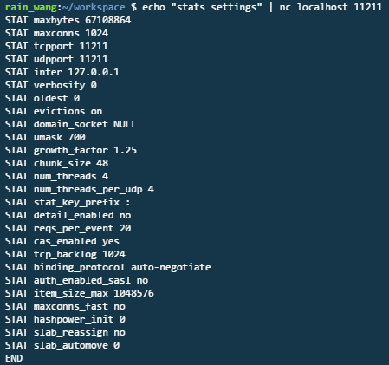
07
這將會啟動一個佔用2G內存的進程，並打開11211端口用於接收請求。

Slide 8
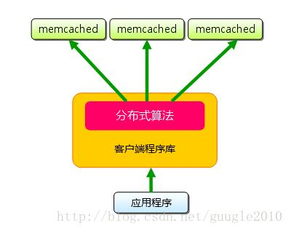
08
memcached 客戶端就是通過一種分佈式算法將數據保存到不同的 memcached 服務器上，將數據進行緩存。分佈式緩存，可以而知 memcached 可以進行大數據量的緩存

Slide 9
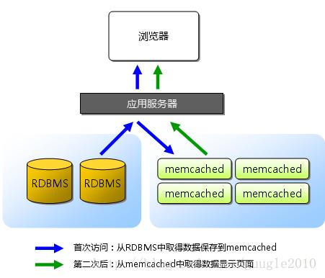
09
運作流程:

Slide 10
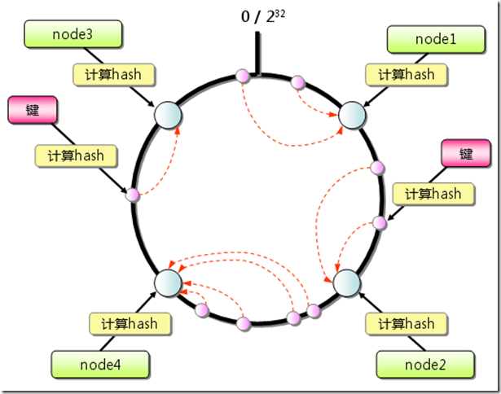
10
哈希算法
hash算法結果一般為unsigned int型，因此對於hash函數的結果應該均勻分佈在[0,232-1]間，如果我們把一個圓環用232 個點來進行均勻切割，首先按照hash(key)函數算出服務器（節點）的哈希值， 並將其分佈到0～232的圓上。

Slide 11
11
Memcache::addServer
Memcache::addServer()增加一個服務器到連接池中。通過Memcache::addServer() 打開的連接將會在腳本執行結束後自動關閉，也可以使用Memcache::close()進行手動關閉

Slide 12
12
Memcache::set
bool Memcache::set ( string $key , mixed $var [, int $flag [, int $expire ]] )
Memcache::set()向key存儲一個元素值為 var

Slide 13
13
Memcache::get
string Memcache::get ( string $key [, int &$flags ] )
如果服務端之前有以key作為key存儲的元素，Memcache::get()方法此時返回之前存儲的值

Slide 14
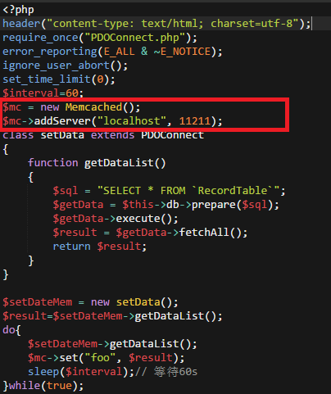
14
增加一個服務器到連接池中

Slide 15
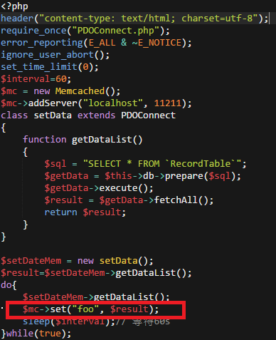
15
Store an item 並設定KEY值

Slide 16
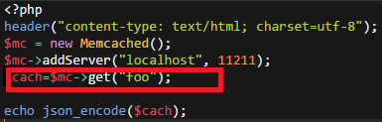
16
取出存入的值

Slide 17
17
優點
Memory ：內存存儲，速度快，對於內存的要求高，所緩存的內容非持久化。
對於 CPU 要求很低，所以常常採用將 Memcached 服務端和一些 CPU 高消耗 Memory 低消耗應用部屬在一起 。

Slide 18
18
缺點
1、緩存空間有限：一台電腦的mem緩存開到2g以上會出現不穩定，數據無故丟失的現象。
2、掉電丟失數據：由於是把數據放在內存裡的，所有一旦機器掉電，數據也就全部丟失了。

Slide 19
19
Q&A

Slide 20
20
THANKS!!

